Slide 1


CHÀO MỪNG CÁC EM ĐẾN VỚI
MÔN TIN HỌC LỚP 3
Tuần 29

Slide 2
NHỮNG ĐIỀU CẦN LƯU Ý
1. Chuẩn bị đầy đủ đồ dùng học tập, vở ghi bài.
2. Nhấn nút “Tạm dừng” khi phải trả lời câu hỏi.
3. Nhấn nút “Tiếp tục” khi đã tìm được câu trả lời.
4. Học tập nghiêm túc, làm đầy đủ bài tập theo yêu cầu của giáo viên.

Slide 3

CHỦ ĐỀ 4: THIẾT KẾ BÀI TRÌNH CHIẾU
Bài 5: Sử dụng bài trình chiếu
để thuyết trình (SGK Trang 102)

Slide 4
Mục tiêu bài học
Trình bày được nội dung các trang trình chiếu trước
thầy/ cô giáo và các bạn.

Slide 5
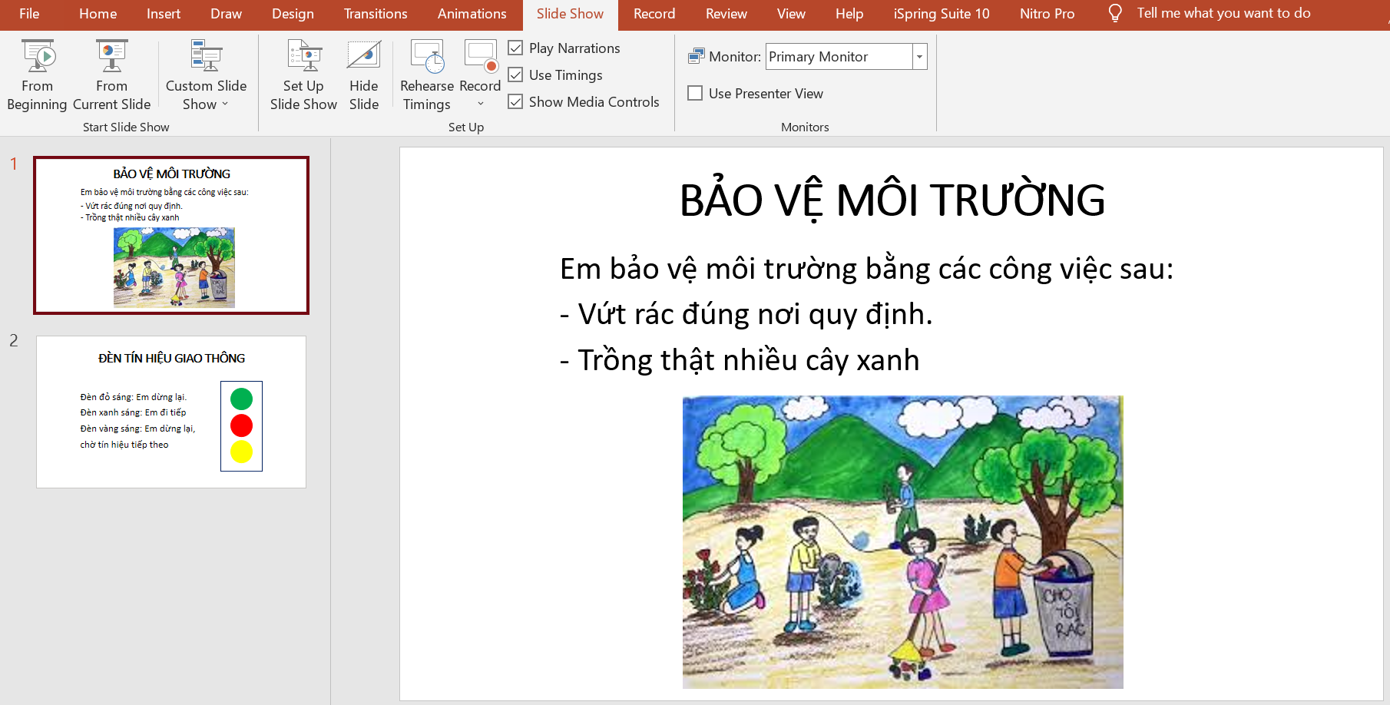



A. HOẠT ĐỘNG CƠ BẢN
1. Thao tác trình chiếu
Mở bài trình chiếu ở Bài 3 rồi thực hiện trình chiếu nội dung theo hướng dẫn.
Bước 1: Chọn thẻ SlideShow rồi chọn .
Nội dung trang trình chiếu sẽ hiện toàn màn hình.
Bước 2: Nhấn phím để chuyển sang trang sau, phím
để lùi lại trang trước.

Slide 6

A. HOẠT ĐỘNG CƠ BẢN
- Em nhấn phím F5 để trình chiếu từ trang đầu tiên.
- Nhấn phím Shift + F5 để bắt đầu trình chiếu từ trang được chọn.
- Nhấn phím ESC để tắt chế độ trình chiếu.

Slide 7
Hướng dẫn thực hành

Slide 8



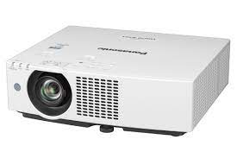
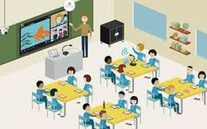
A. HOẠT ĐỘNG CƠ BẢN
2. Tìm hiểu về hoạt động thuyết trình bài trình chiếu
a) Chuẩn bị thiết bị trình chiếu
- Em có thể dùng máy tính để bàn hoặc máy tính xách tay để thuyết trình trước một nhóm người nghe.
- Nếu số người nghe nhiều hơn, em cần phóng to nội dung trình chiếu, khi đó em cần sử dụng máy chiếu có kết nối với máy tính

Slide 9
A. HOẠT ĐỘNG CƠ BẢN
b) Các bước thuyết trình
Bước 1: Em giới thiệu ngắn gọn chủ đề bài thuyết trình
Bước 2: Thuyết trình nội dung theo từng trang trình chiếu.
Khi đã giới thiệu chủ đề xong, em chuyển sang trang tiếp theo và thuyết trình theo nội dung từng trang. Khi thuyết trình, cần nêu các thông tin mở rộng xung quanh chủ đề. Em có thể kết hợp nét mặt, cử chỉ, điệu bộ để tăng sự hấp dẫn, thuyết phục khi trình chiếu chủ đề trước mọi người.
Bước 3: Em nêu kết luận cần nhấn mạnh trong chủ đề trước khi kết thúc bài thuyết trình.

Slide 10
B. HOẠT ĐỘNG THỰC HÀNH
Mở bài trình chiếu có chủ đề Cây và hoa đã soạn ở Bài 1, tập thuyết trình trước nhóm bạn cùng lớp. Các bạn lắng nghe và góp ý phần thuyết trình của em.

Slide 11
Minh họa thực hành

Slide 12
Bài mẫu
CÂY VÀ HOA
Họ và tên học sinh – Lớp

Slide 13
Thân cây và rễ cây
Thân cây
Các cây thường có thân mọc đứng; một số cây có thân leo, thân bò.
Có loại cây thân gỗ (nhãn, xoài, …), có loại cây thân thảo (lúa, rau muống, …).
Cây su hào có thân phình to thành củ.
Rễ cây
Có hai loại rễ chính: rễ cọc (cây đậu, rau cải, …), rễ chùm (cây hành, tỏi, lúa, ngô,…). Ngoài ra, một số cây còn có rễ phụ (cây đa, si, trầu không, …) và một số cây có rễ phình ra thành củ (cải củ, củ đậu, cà rốt, …).

Slide 14
Lá cây và hoa quả
Lá cây
Lá cây thường có màu xanh lục, một số ít có màu đỏ hoặc vàng.
Mỗi chiếc lá thường có cuống lá, phiến lá; trên phiến lá có gân lá.
Hoa
Hoa là cơ quan sinh sản của cây. Các loài hoa thường khác nhau về hình dạng, màu sắc và mùi hương.
Quả.
Có nhiều loại quả, chúng khác nhau về hình dạng, kích thước, màu sắc và mùi vị. Mỗi quả thường có: vỏ, thịt, hạt. Khi gặp điều kiện thích hợp, hạt sẽ mọc thành cây mới.

Slide 15

C. HOẠT ĐỘNG ỨNG DỤNG, MỞ RỘNG
Em và nhóm bạn (từ 2 đến 3 bạn trong một nhóm) trao đổi rồi soạn bài trình chiếu có chủ đề giới thiệu các thành viên trong nhóm. Mỗi thành viên trong nhóm sử dụng trang trình chiếu đã soạn để giới thiệu về bản thân.
Phần này nêu và khuyến khích học sinh làm ở nhà

Slide 16
EM CẦN GHI NHỚ
Em nhấn phím F5 để trình chiếu từ trang đầu tiên. Nhấn phím Shift + F5 để bắt đầu trình chiếu từ trang được chọn.
Sử dụng các phím mũi tên để chuyển tiếp hoặc lùi lại các trang trình chiếu khi thuyết trình.

Slide 17







Cảm ơn các em
đã theo dõi bài học!

